Slide 1
RSA
David Unterguggenberger
Nenad Stevic

Slide 2
Was ist RSA?
Unsere Implementierung
01
04
Blick zurück
Q&A
02
05
RSA unter der Haube
03
Kurzer Überblick über den Algorithmus
Komplexitätsanalyse und Einsichten
Verschlüsselung damals und neue Herausforderungen
Ask away
Die clevere Implementierung des Protokolls

Slide 3
01 Was ist RSA?

Slide 4
Quick Facts
Verschlüsselung
Asymmetrisch
Alltäglich
Man kann Informationen verbergen und entziffern
Verwendet zwei Keys um Informationen zu ver- & entschlüsseln
RSA sichert täglich Milliarden von Online-Transaktionen, Nachrichten und Verbindungen

Slide 5
Aber...
Warum?

Slide 6
02 Die Digitale Revolution

Slide 7
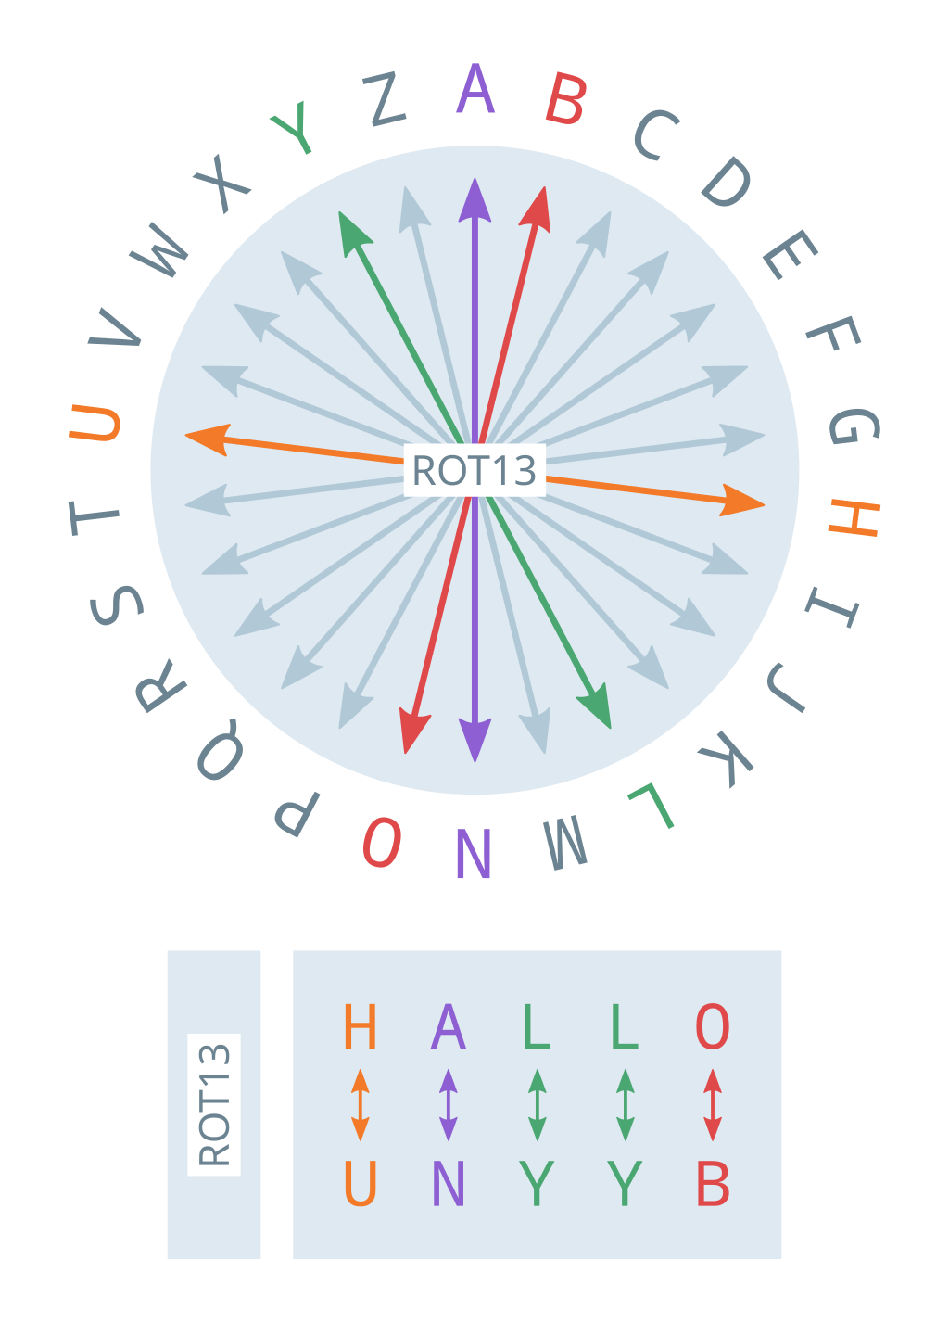
Symmetrische Verschlüsselung
Text wird mit dem gleichen Schlüssel ver- und entschlüsselt
Schlüssel wurden meist physisch ausgetauscht

Slide 8
Im Zeitalter des Internets
Unsichere Kommunikation
Dank RSA kein Problem
Im offenen Internet können Angreifer jeden Schlüsselaustausch abfangen - symmetrische Verschlüsselung funktioniert nicht
Der öffentliche Schlüssel kann frei geteilt werden - selbst wenn Angreifer ihn abfangen, bleibt die Kommunikation sicher

Slide 9
03 Wie funktioniert RSA?

Slide 10
Alice & Bob
1. Handshake
Bob sendet eine Anfrage an Alice, um einen sicheren Kanal aufzubauen

Slide 11

Alice & Bob

Slide 12
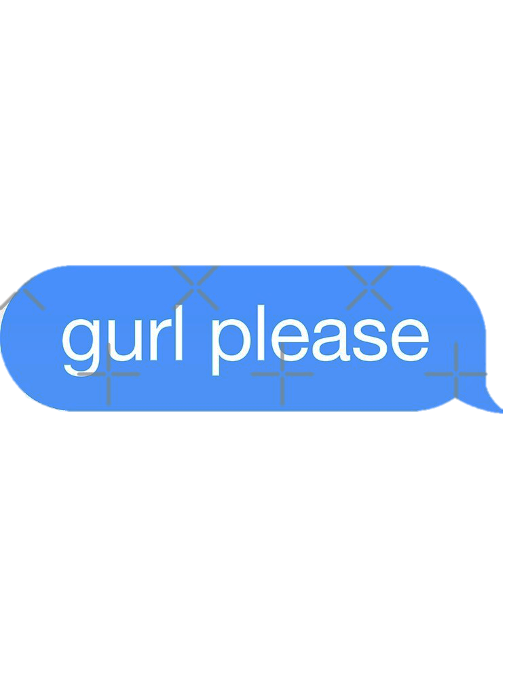
Alice & Bob

Slide 13
Alice & Bob
2. Key-Pärchen
Falls Alice noch kein Key-Pärchen hat, erstellt sie dieses und sendet ihren Public key an Bob.
Den Private Key behält sie für sich und teilt ihn mit niemanden.

Slide 14


Alice & Bob

Slide 15
Alice & Bob
3. Bob Antwortet
Danach macht Bob das gleiche, und schickt Alice seinen Public Key zu

Slide 16
Alice & Bob

Slide 17
Alice & Bob
4. Sicherer Kanal
Jetzt können Nachrichten sicher verschlüsselt ausgetauscht werden.

Slide 18
Alice & Bob
Hallo

Slide 19
Alice & Bob
)9174032985%

Slide 20
Alice & Bob
)9174032985%

Slide 21
Alice & Bob
Hallo

Slide 22
04 Unsere Implementation

Slide 23
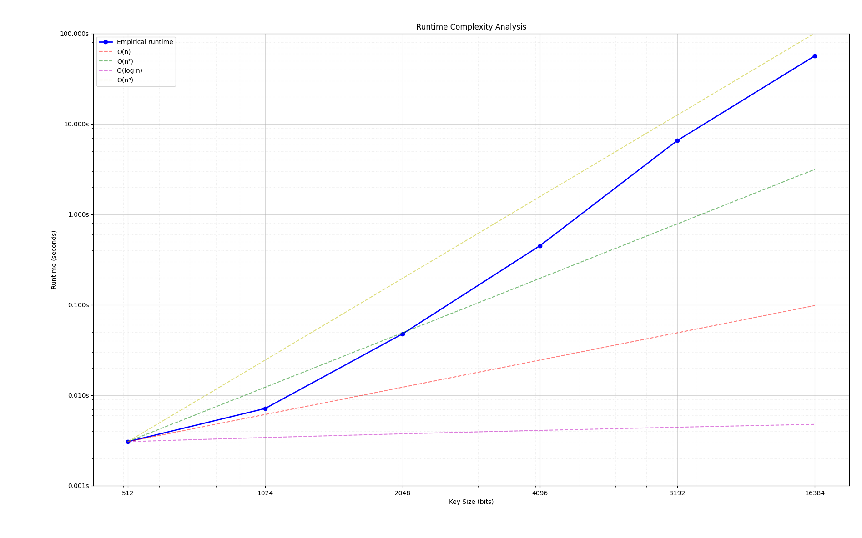
Komplexitätsanalyse
O (n^3)

Slide 24
Reflexion
Big Number
C++ Dependency Hell
Mathe ist Magie
Sehr Komplex und hat viel unnötige Zeit gefressen
Sehr umständlich, externe libraries in C++ einzubinden
Wie Menschen so etwas erfinden können ist nicht nachvollziehbar

Slide 25
Dankeschön!
Habt ihr noch fragen?

